Slide 1
Ciencia de datos para Políticas Públicas
Universidad Diego Portales
Pablo Javier Aguirre Hörmann

Slide 2



Sobre mí…
Consultor Data Science/Business Intelligence – Superintendencia del Medio Ambiente
Profesor Universitario (UAI, PUC)
Magíster en Políticas Públicas – Universidad de Chicago
Ingeniero Agrónomo - PUC
@pjaguirreh
@pjaguirreh
@PAguirreH

Slide 3
Ahora ustedes…

Slide 4
Sobre este curso…
Objetivos: El fin de este curso es hacer de los estudiantes mejores productores y consumidores de herramientas relacionadas a lo que conoce como “big data”, “data science”, y “machine learning” en el ámbito de problemas vinculados a las políticas públicas.
Metodología: Clases expositivas y demostraciones prácticas. La primera parte del curso se concentrará en enseñar a utilizar el lenguaje y ambiente de programación R mientras que el resto del curso se revisarán distintas herramientas relacionadas a ”big data”, “data science”, y/o “machine learning” y cómo implementar estas a través de R.

Slide 5


Big Data:
Volumen: planilla con MUCHÍSIMAS filas y MUCHÍSIMAS columnas lo cual dificulta su manejo con softwares tradicionales (por ej. Excel)
Velocidad: la planilla suma rápidamente (por ej. cada segundo) nuevas filas con información y, por ende, hace más lento cualquier cálculo/manejo que se quieran hacer
Variedad: la planilla no solo suma filas nuevas si no que columnas particulares para algunas de estas… también de vez en cuando agrega una foto, o un video… o ambas. Lo anterior dificulta como manejar la información.
“el trabajo duro y sucio”

Slide 6

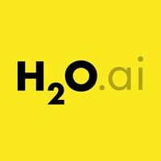
Machine Learning:
Predicción!
Ejemplos:
Netflix recomendándote una serie o película a ver
Filtro del correo electrónico (¿es spam o no?)
Not Mayo (¿?)
Modelos (regresiones, árboles, redes neuronales, etc), datos de entrenamiento, datos de prueba, datos de validación.
“la parte más estadística”

Slide 7
Habilidades de programación
Machine
Learning / Programación estadística
Conocimiento matemático y estadístico
Los/as científicos/as de datos (“data scientists”) son profesionales con las habilidades para “bucear” a través de grandes volumenes de información, encontrar patrones, y extraer hallazgos que permitan entender mejor un problema, proponer soluciones y/u optimizar algún proceso
CIENCIA DE DATOS
Desarrollo de software
(o a veces el “área peligrosa”)
“Un poquito de todo”
Investigación “clásica”
Conocimiento temático
https://madhureshkumar.wordpress.com/2015/06/14/data-scientist-defination-and-qualities-of-a-good-data-scientist/

Slide 8
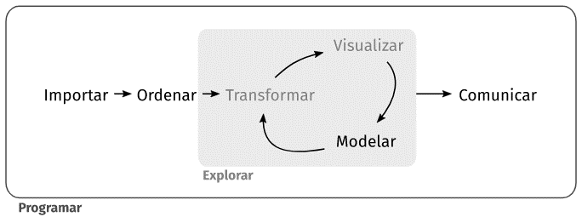
El proceso de “data science” y lo que veremos en este curso
https://es.r4ds.hadley.nz/

Slide 9
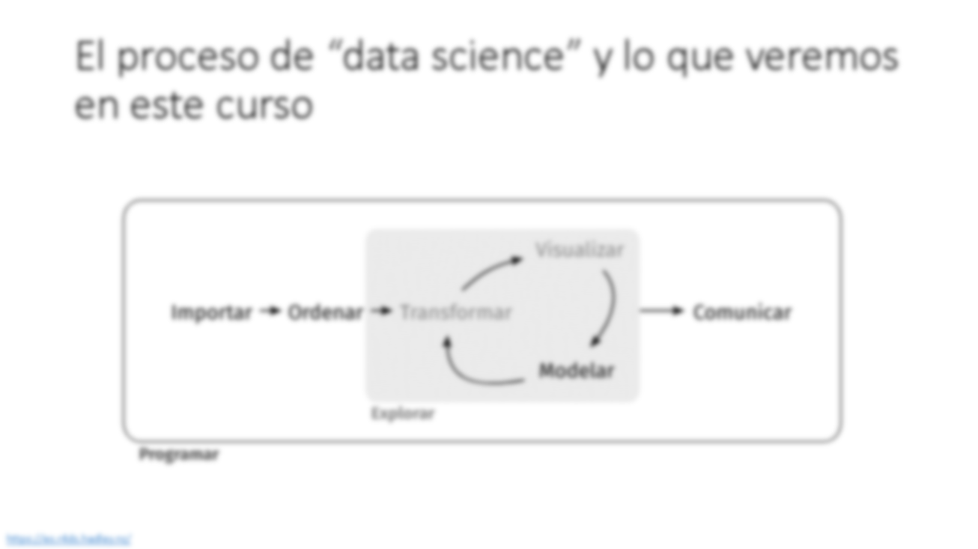

El proceso de “data science” y lo que veremos en este curso
PROGRAMACIÓN
https://es.r4ds.hadley.nz/

Slide 10
En específico…
Semana | Fecha | Contenidos | Lectura previa | Evaluación
Parte I: Introducción a la programación / Manejo de datos
1 | 30/10 | Descripción del curso e introducción al uso de datos para políticas públicas Introducción a R: R y RStudio | Shmueli, 2010 ISL: 2.1 IaR: 2 ADP: 2.1 y 2.2
2 | 06/11 | Introducción a R: Tipo de datos y sintaxis | IaR: 2
3 | 13/11 | Manejo de datos 1 | R4DS: 12 | Tarea 1
4 | 20/11 | Manejo de datos 2 | R4DS: 5
5 | 27/11 | Visualización de datos | IaR: 12 R4DS: 3 | Tarea 2
Parte II: Modelos/Machine Learning
6 | 04/12 | Regresión Lineal y logística | ISL: 3.1 a 3.3; 4.1 a 4.3 ADP: 6.1 a 6.4; 7.1 y 7.2 | Tarea 3
7 | 11/12 | Dilema varianza sesgo y Métodos de remuestreo | ISL: 2.2; 5.1 y 5.2 | Informe preliminar
8 | 18/12 | Regularización de modelos lineales Regresión “stepwise” Análisis de componentes principales | ISL: 6.1 a 6.4 y 10.2 ADP: 10 | Tarea 4
9 | 08/01 | Árboles de decision, Bagging y Random Forest | ISL: 8.1 y 8.2 | Tarea 5
10 | 13/01 | Presentación trabajo |  | Informe Final Presentación

Slide 11

¿Qué es ?
Lenguaje y plataforma
Lenguaje de programación estadística
Herramienta de visualización de datos
Gratuito
Ecosistema
Muchas aplicaciones e integraciones con otras plataformas
12.000+ librerías gratuitas disponibles
Comunidad
2.5+ millones de usuarios
Muchos y diversos grupos de usuarios a nivel mundial

Slide 12


Notes:
Anets de seguir.. A medida que se vayan metiendo más en el tema se encontrarán probablemente con esta pregutna de si python o R.

Slide 13

Notes:
Que en realidad se ha convertido en una batalla de R vs python…

Slide 14
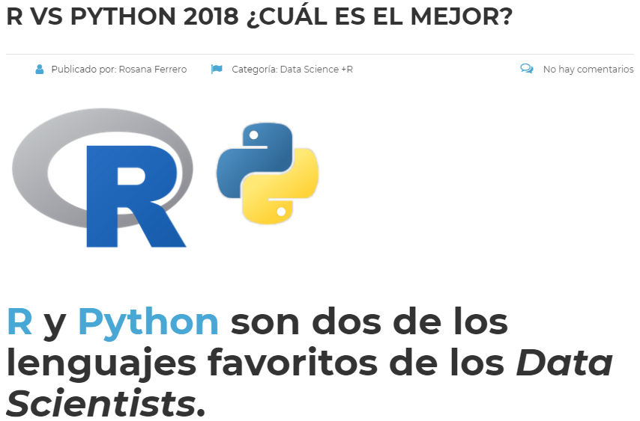

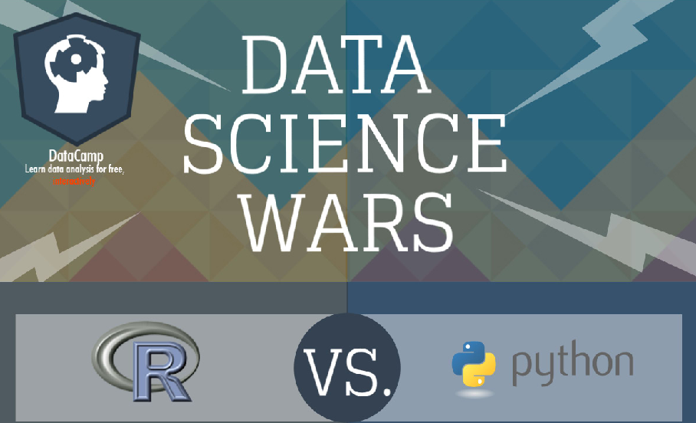
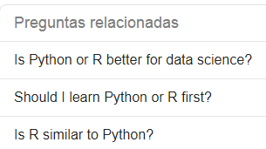
Notes:
Que en realidad se ha convertido en una batalla de R vs python…

Slide 15
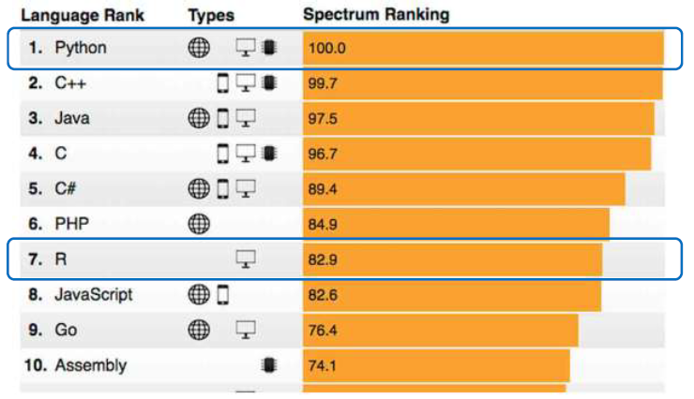
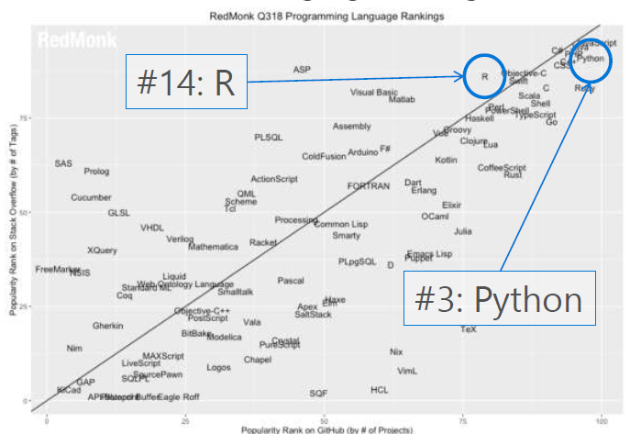
¿Qué dicen los usuarios?
IEEE Spectrum, Julio 2018
Redmonk, Junio 2018
Notes:
Algunos números… al parecer python va ganando la carrera de popularidad…
El tema es que estos ranking son más especializados en programación “pura y dura”.

Slide 16
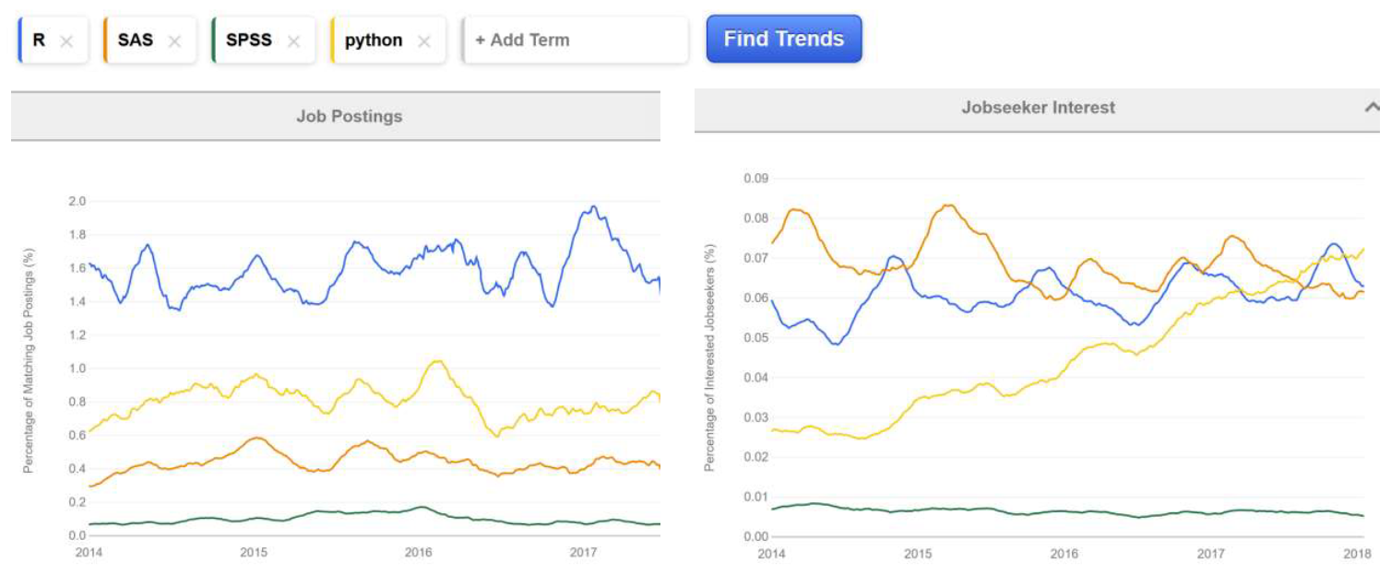
¿Qué dicen los empleadores?
https://www.indeed.cl/?r=us
Notes:
Ahora bien (con datos de USA) al parecer R es más cotizado por los empleadores

Slide 17
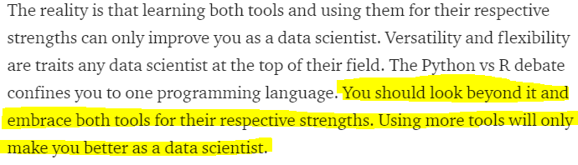
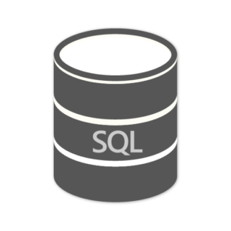

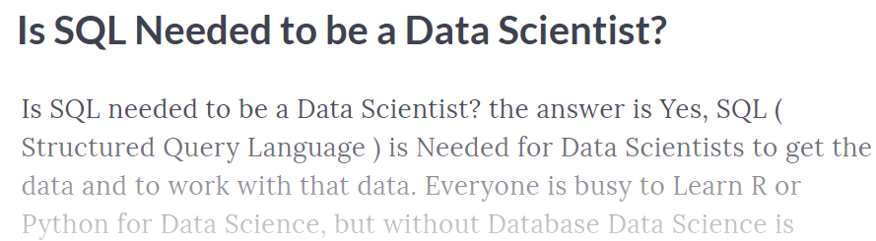
Medium, Junio 2018
Medium, Marzo 2019
Datacamp, 2018
Notes:
Dicho todo lo anterior… hay que transitar hacia un pensamiento de complementaridad entre distintas herramientas.. No es uno u otro sino como uno me sirve para algunas cosas y el otro para otro.. Como sacar lo mejor de las distintas herramientas

Slide 18




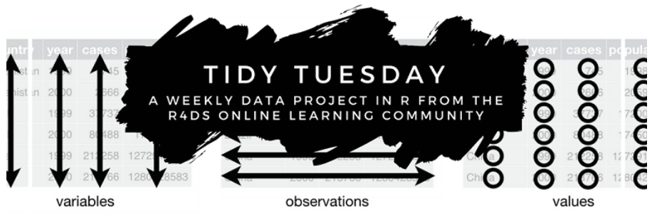



“La comunidad de R”
Notes:
Ahora bien, un gran plus de R es la denominada “comunidad”.. Que toma muchas formas.
Hay que aprovechar esta comunidad!

Slide 19

¿Qué es ?
IDE para R: Entorno de desarrollo integrado
Consola
Editor de código
Auto-completación
Ayuda de sintaxis
Ejecución directa
Herramientas para distintas tareas
Visualización
Conexión con otras plataformas
Depuración de código
Manejo del ambiente de trabajo

Slide 20

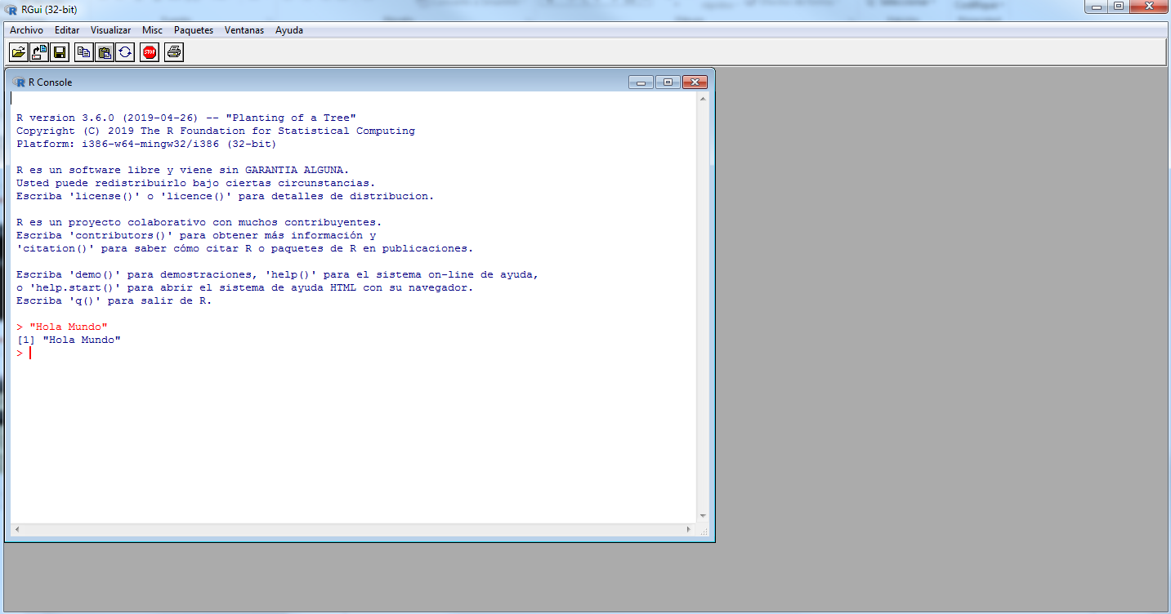

Slide 21

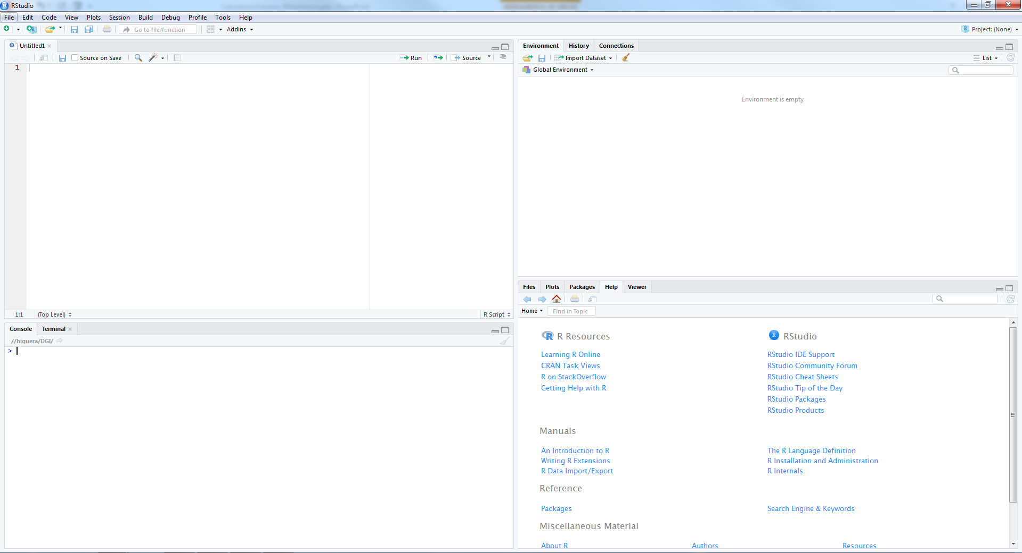

Slide 22
Environment: almacenamiento de objetos/datos
Script: escritura de código
Consola: ejecución de código
Gráficos, Ventana de ayuda, Archivos, Librerías/Paquetes

Slide 23
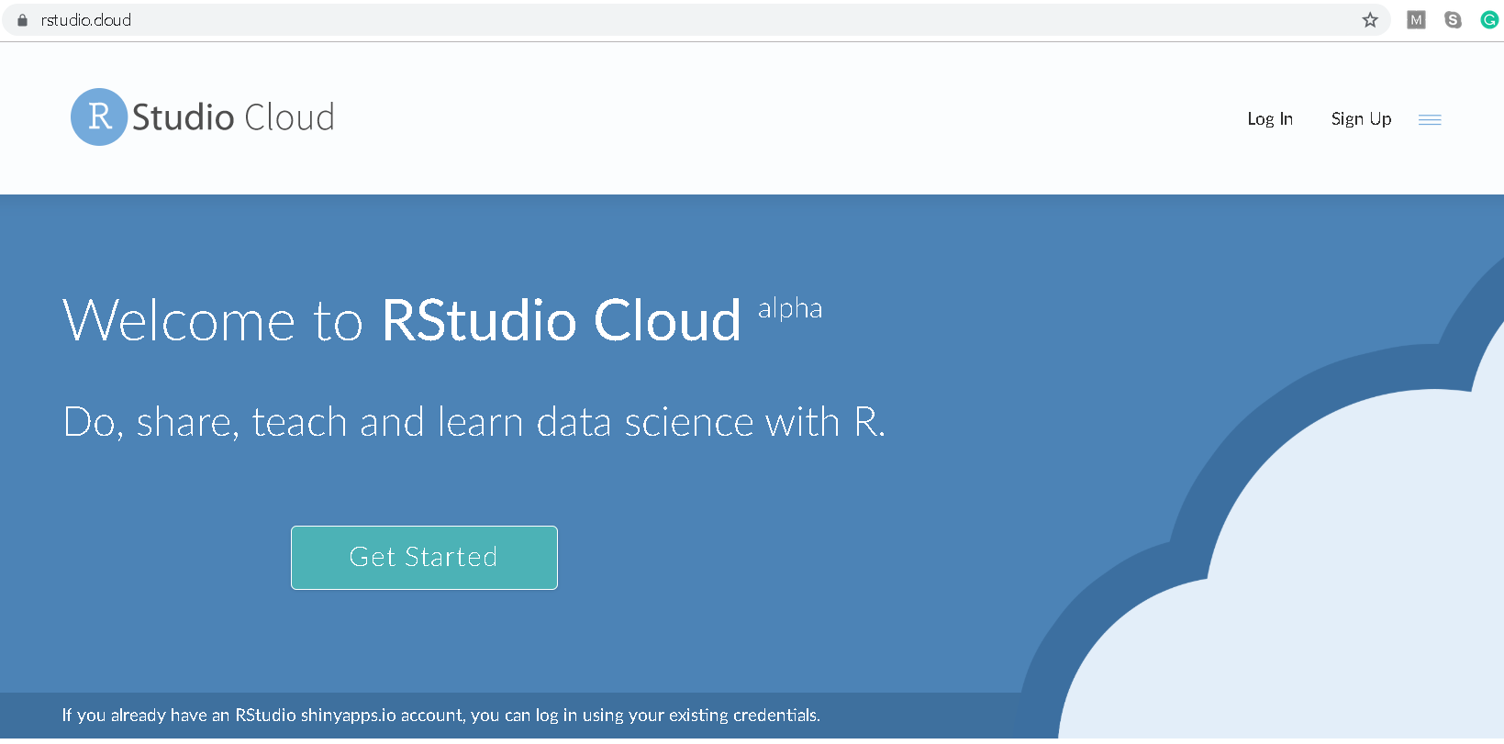
https://rstudio.cloud/

Slide 24
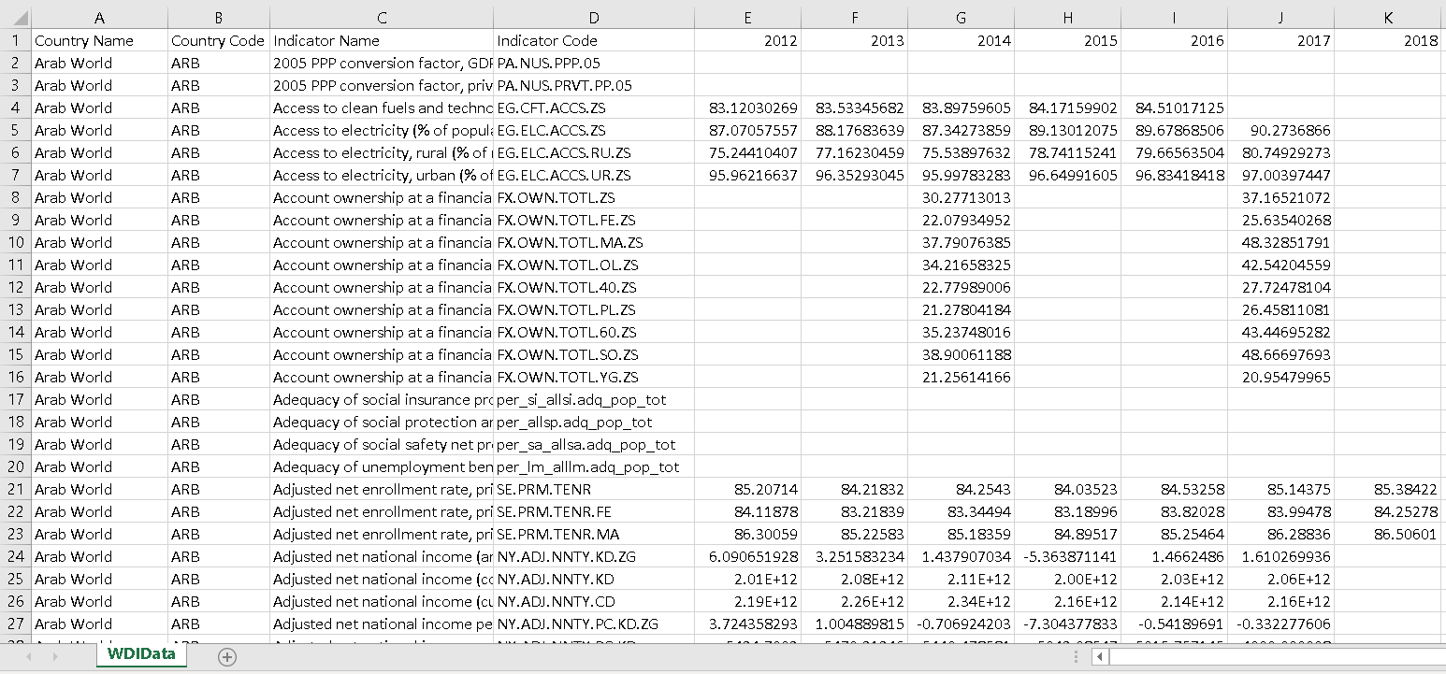
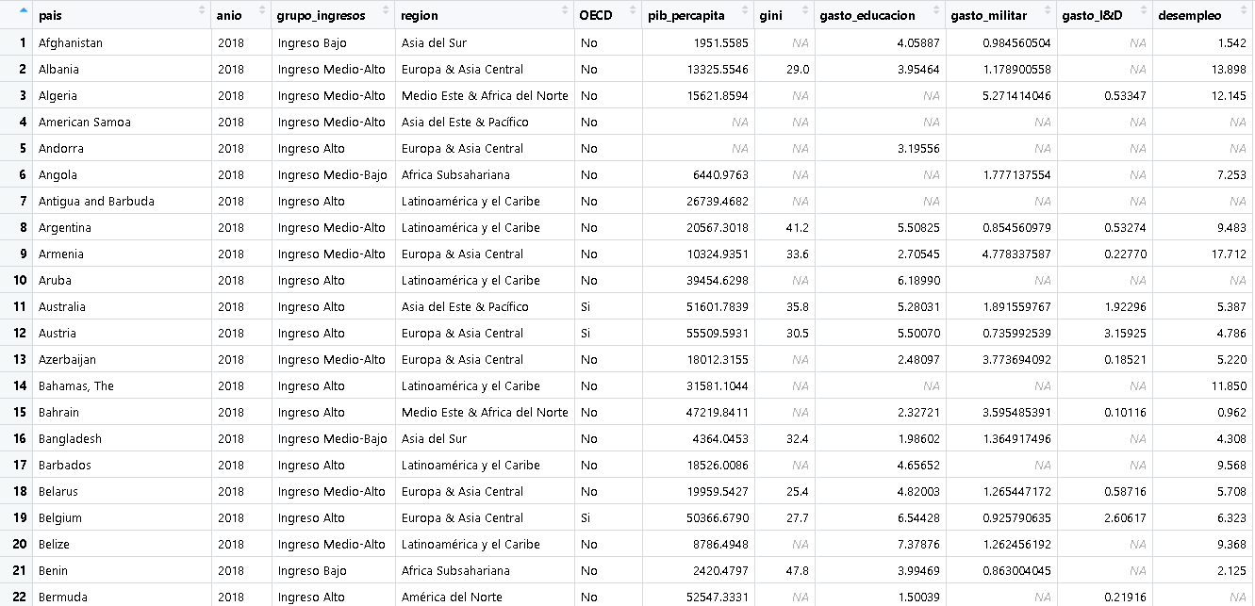
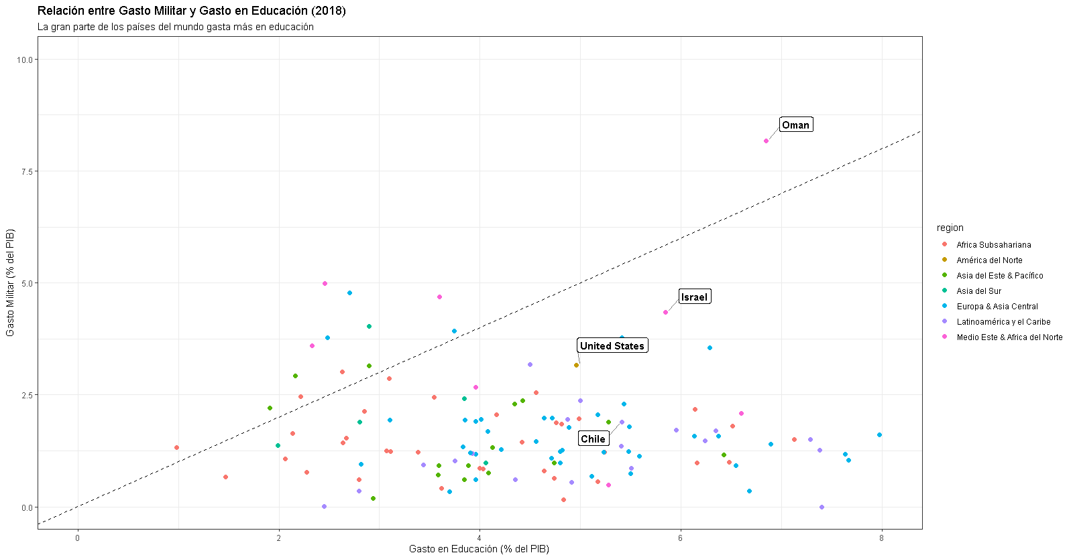
https://tinyurl.com/y4dwwkyf

Slide 25
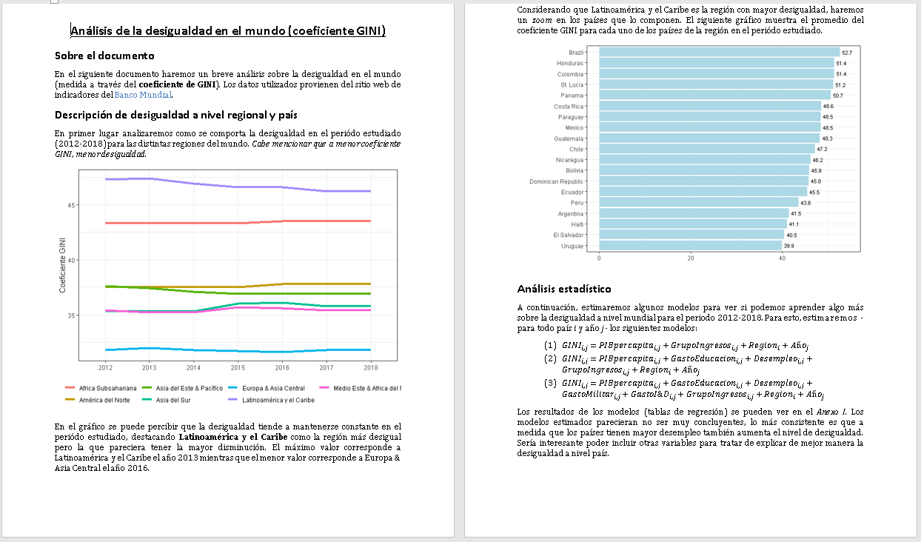
https://tinyurl.com/y4dwwkyf

